Slide 1
Образец подписи тетради
ТЕТРАДЬ
для подготовки к ВОУД
по геометрии
учени__ ___ класса «__»
средней школы №22
г. Костаная
_______________________

Slide 2
Планиметрия
Раздел геометрии, изучающий фигуры на плоскости
Стереометрия
Раздел геометрии, изучающий фигуры в пространстве

Slide 3
Основные понятия геометрии
Определение – описание смысла нового понятия через ранее известные понятия.
Доказательство – поэтапное рассуждение о справедливости данного утверждения
Аксиома – утверждение, истинность которого не требует доказательства
Теорема - утверждение, истинность которого требует доказательства

Slide 4
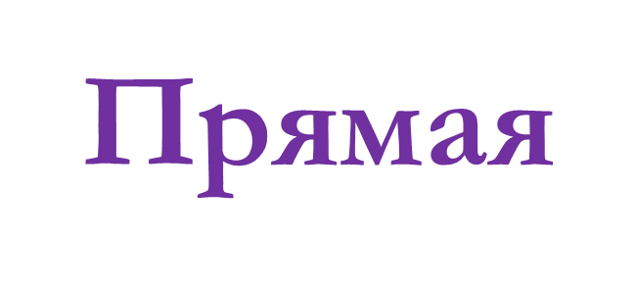
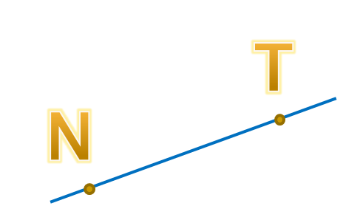
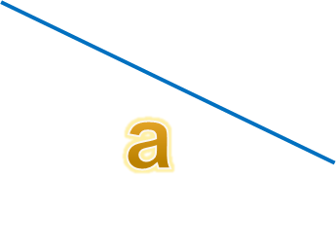
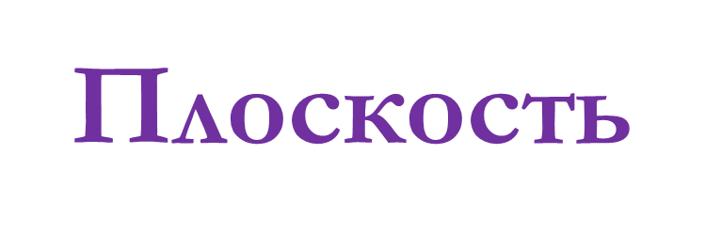
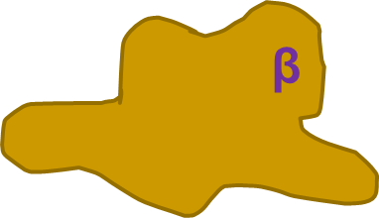
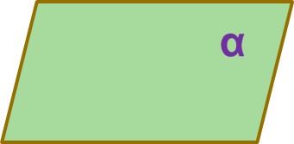
Точка
Неопределяемые понятия.
А
H
О

Slide 5
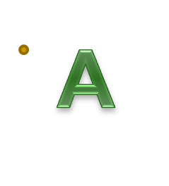
Сколько прямых можно провести через две точки?
Сколько прямых можно провести через одну точку?
А
В
Аксиома I₂ Через любые две точки можно провести прямую, причем только одну.

Slide 6
Геометрические фигуры
Отрезок – часть прямой, состоящая из всех ее точек, лежащих между двумя данными точками.
Луч – полупрямая (часть прямой, полученная, когда точка делит прямую на две части)
Угол – это часть плоскости, ограниченная двумя лучами, выходящими из одной точки.
Виды углов: острый, тупой, прямой, развернутый.

Slide 7
Определение
Прямые, лежащие на одной плоскости, не имеющие общих точек, называются параллельными прямыми.
а || b
а
b

Slide 8
Аксиома V₁
(аксиома параллельности)
Через точку, лежащую вне данной прямой на плоскости, можно провести одну и только одну прямую, параллельную данной.
А
а

Slide 9
Какой угол на рисунке образует с ∠АВЕ пару:
P
С
Внутренних накрест лежащих углов;
Внутренних односторонних углов;
Соответственных углов?
В
F
А
Е
K
D

Slide 10
Свойства углов при параллельных прямых и секущей
m ║ n
l - секущая
l
3
m
2
4
∟1= ∟2
Как внутренние накрест лежащие
∟1= ∟3
Как соответственные
∟1+ ∟4=180 ̊
Как внутренние односторонние
1
n

Slide 11
Определение.
Две прямые, пересекающиеся под прямым углом, называются перпендикулярными.

Slide 12
Понятия.
Перпендикуляр.
Наклонная.
Проекция наклонной

Slide 13
Следствие.
Расстояние между двумя параллельными прямыми равно длина перпендикуляра, опущенного из любой точки одной прямой на другую.

Slide 14
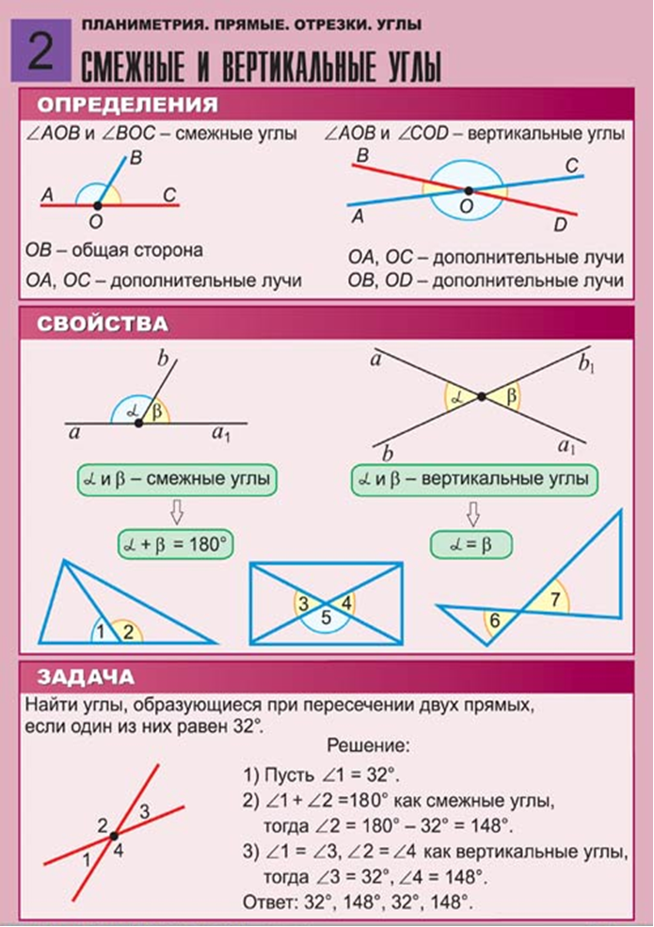
Углы, у которых одна сторона общая, а две другие являются дополнительными лучами, называются смежными.
Сумма смежных углов равна 180⁰
Углы, у которых стороны одного являются дополнительными лучами другого, называются вертикальными.
Вертикальные углы равны

